Slide 1


UESTC SUMMER THEME
学堂在线使用说明

Slide 2


1
使用说明（电脑端）
SUMMER

Slide 3
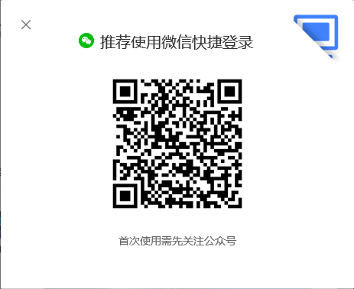

注册与登录
01
请同学们在电脑浏览器（建议使用谷歌Chrome浏览器，请勿使用ie浏览器）里打开学堂在线新平台的地址：www.xuetangx.com或next.xuetangx.com
强烈推荐使用微信登录，
不推荐手机和邮箱登录

Slide 4
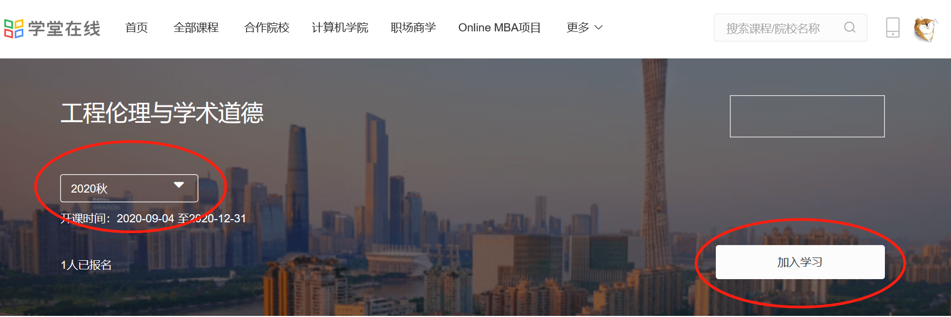
进入课程
02
在电脑端搜索《工程伦理与学术道德》课程：选择“2020秋”，点击“加入学习”

Slide 5
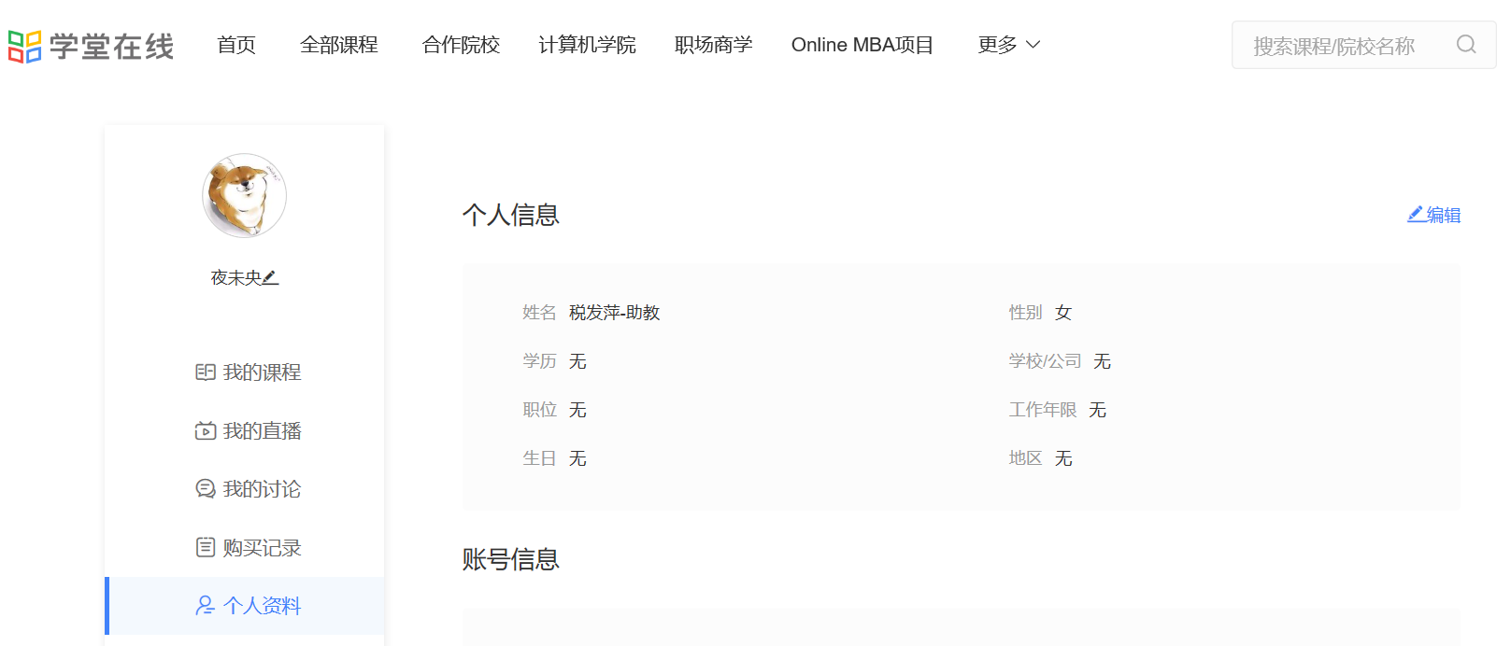
修改个人资料
03
请各位同学务必将姓名改为“班级+学号+姓名”，以便后期统计成绩。（非常重要！！！）

Slide 6
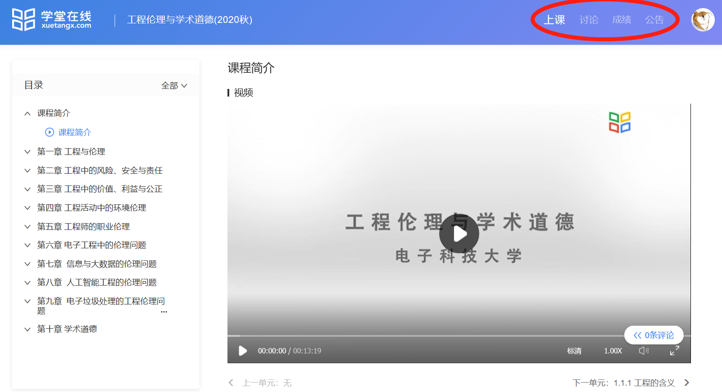
课程学习
04
进入后，课程分为三部分：上课、讨论、成绩和公告。点击上课可以观看课程视频，完成课后习题等：点击讨论可以讨论、发帖等（此处发帖不计入成绩）：在成绩这一部分可以看到总成绩以及成绩明细等。左侧为学习单元目录，点击相关的章节即可学习。

Slide 7
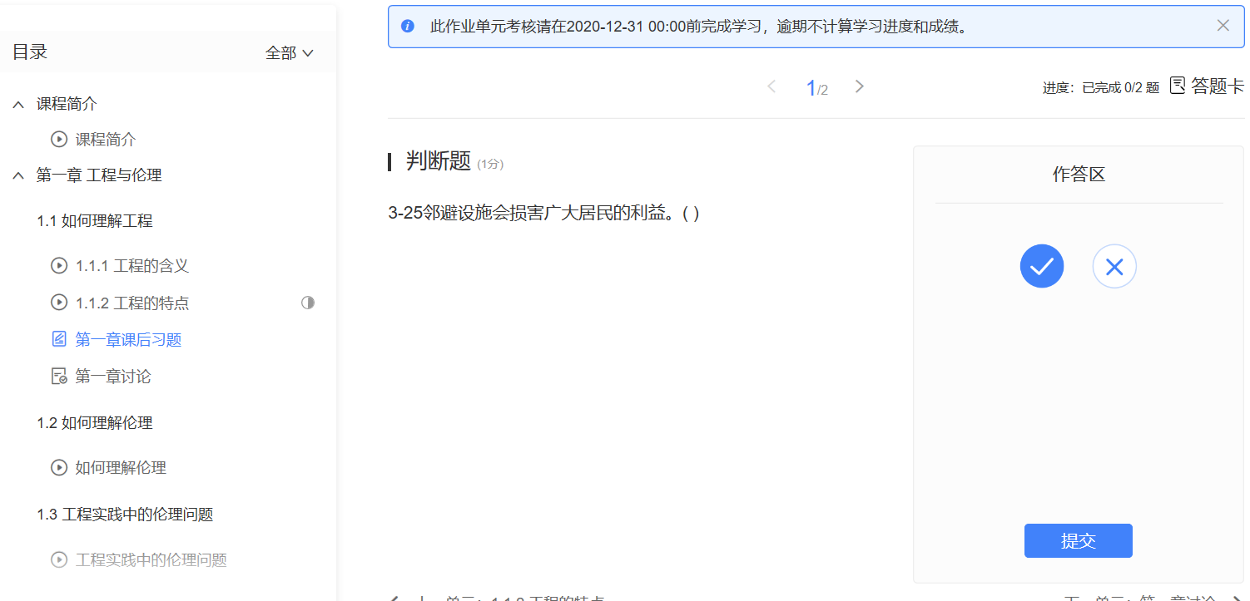
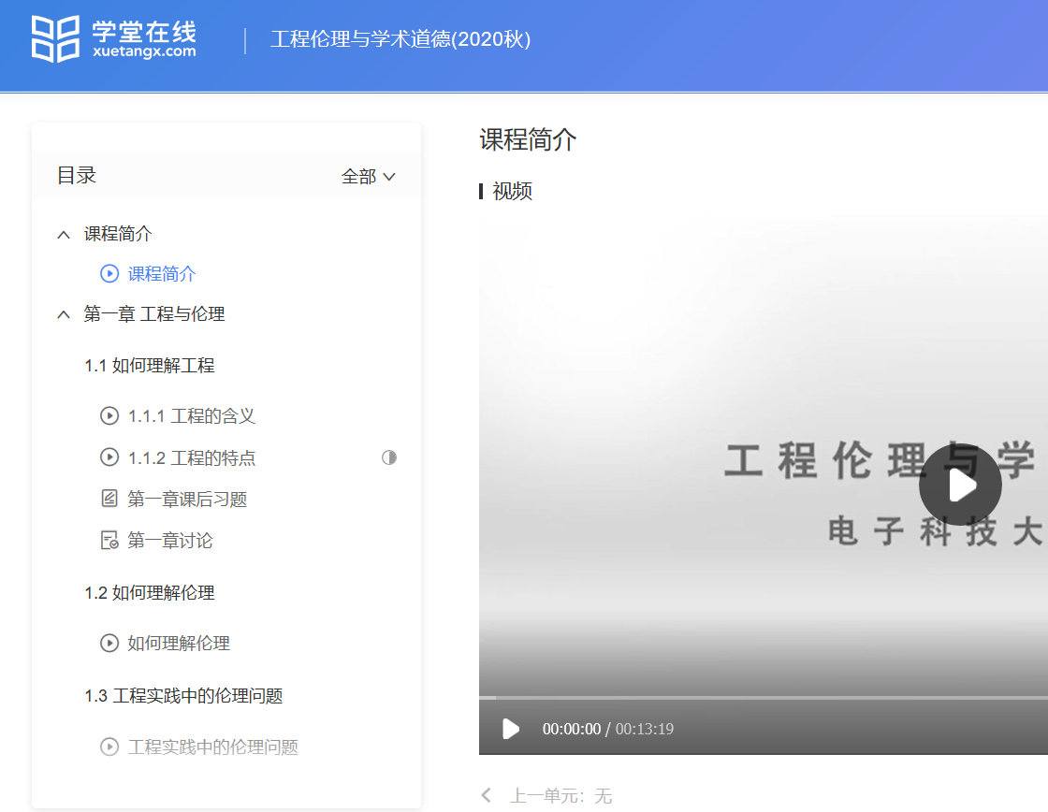
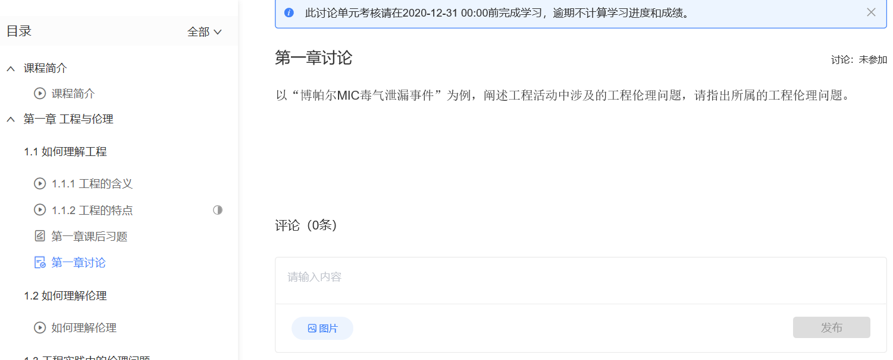
作业与讨论
05
每章节若有作业与讨论（注意与讨论区的区别），会计入平时成绩，各位同学需要及时完成。

Slide 8
考核说明
06
在线教学考核分为四个模块：视频、讨论、作业、考试。
1.视频考核（30%）：观看超过 90% 即可获得该单元实际分值；观看少于90%不得分
2.讨论考核（10%）：发言即可获得该单元实际分值。注意：不是在讨论区发帖，而是完成老师设置的课程讨论。
3.作业考核（50%）：答对即可得分，可重复作答。
4.期末考试（10%）：一次性作答，多种题型组合，与平时作业相关

Slide 9
2
使用说明（移动端）
SUMMER

Slide 10

1 扫码使用小程序
长按图片或微信扫描识别二维码，前往图中包含的小程序：学堂在线”

Slide 11
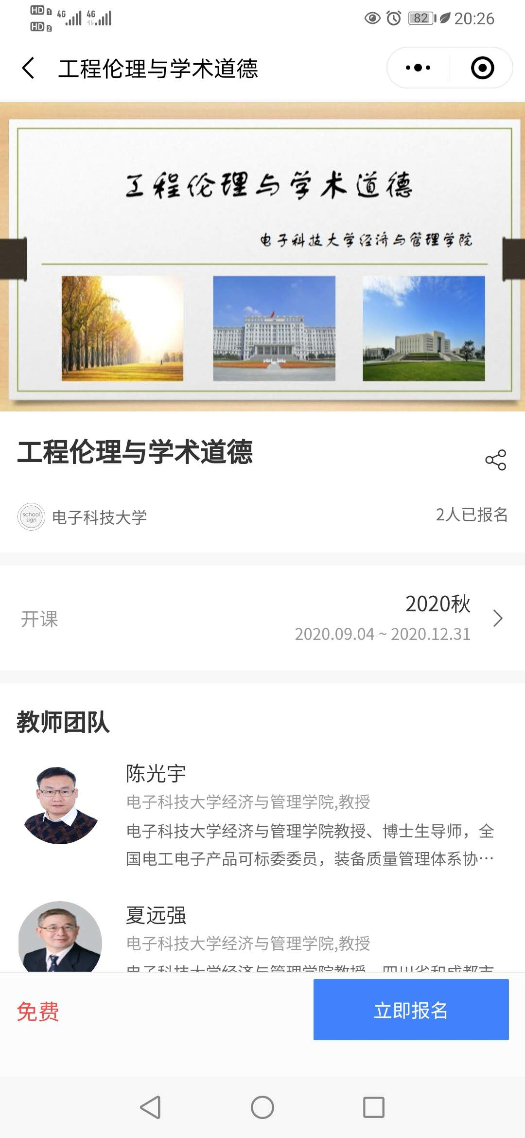
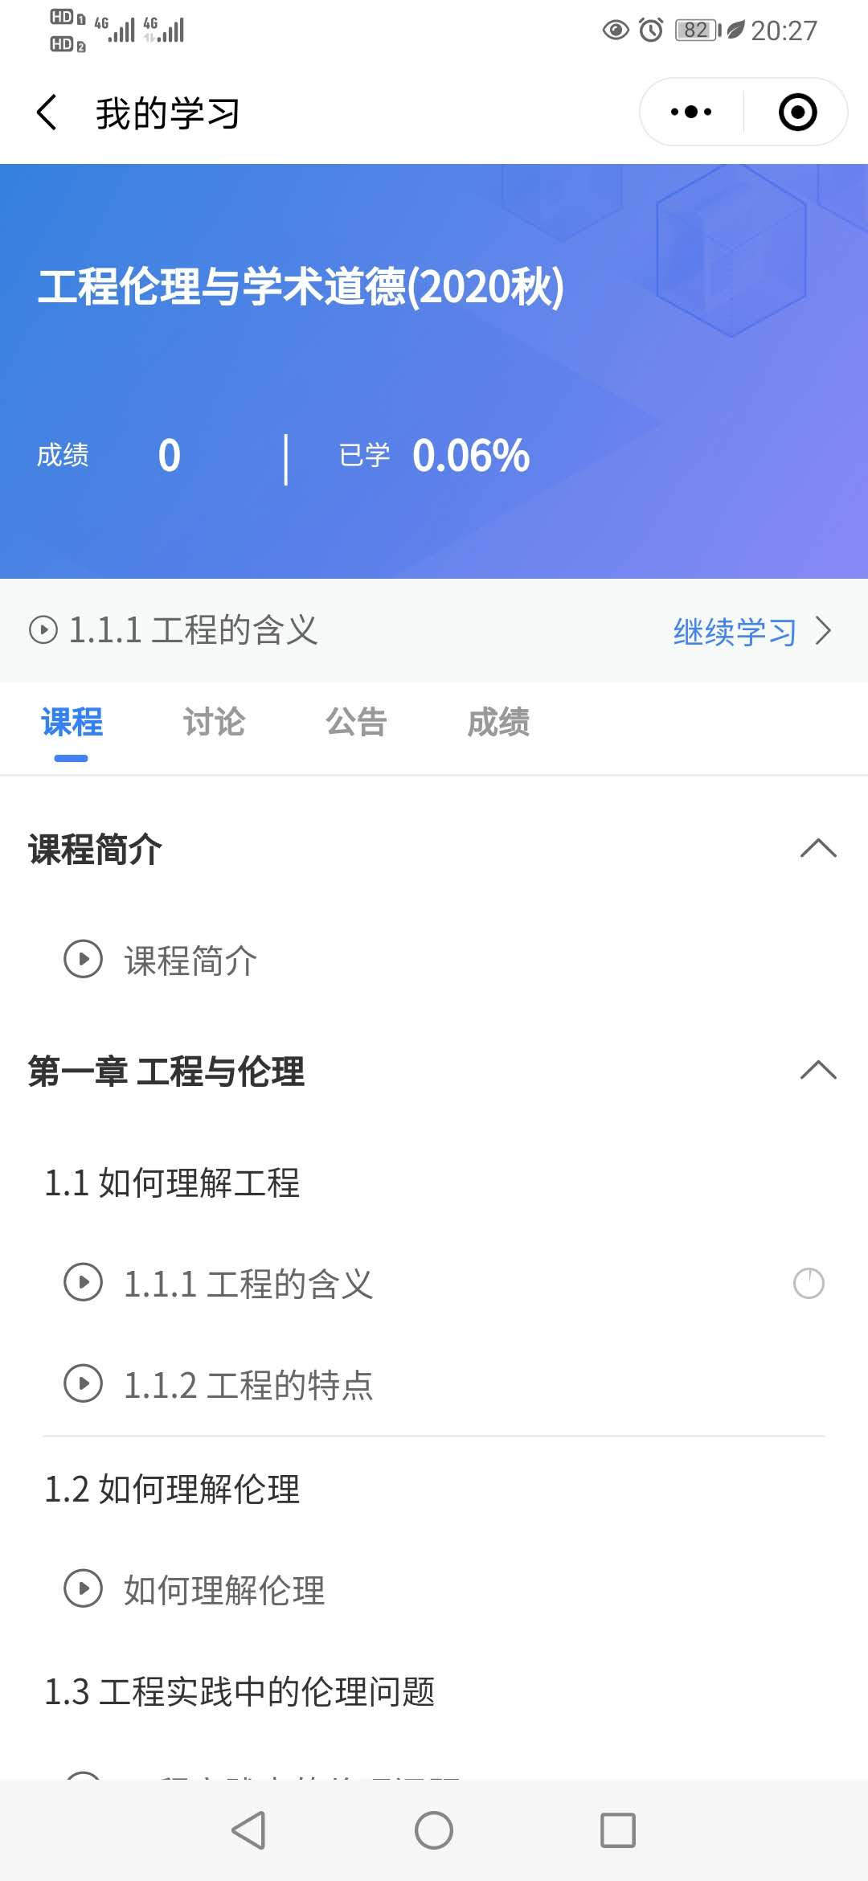
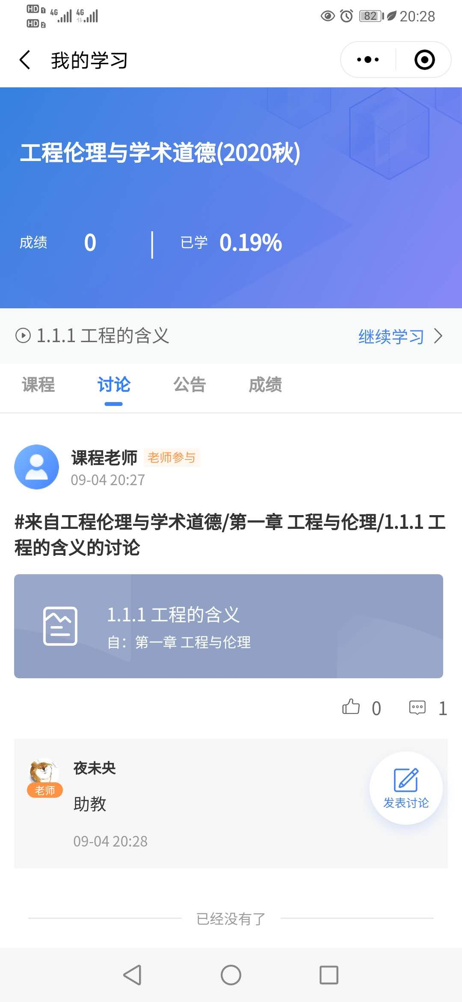
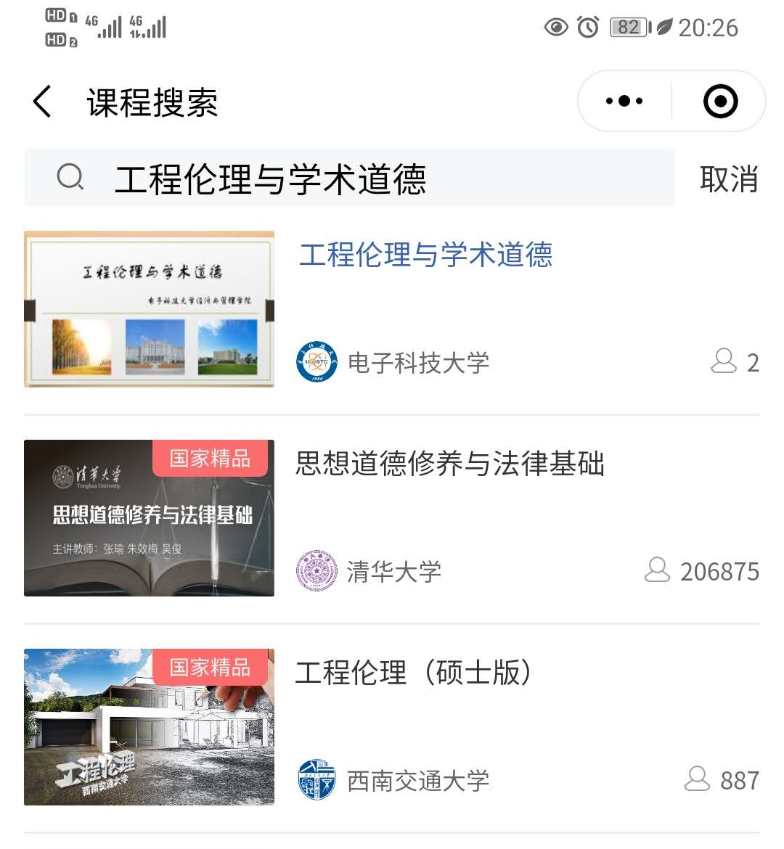
2搜索课程、加入与学习
观看进度
互动

